Slide 1
PHÒNG GIÁO DỤC ĐÀO TẠO QUẬN LONG BIÊN
Chủ đề 5: Cuộc sống quanh em
Bài 1: Tạo hình của nhà rông (tiết2)

Slide 2
YÊU CẦU
CẦN ĐẠT
- Nêu được cách cắt dán và trang trí giấy, bìa tạo sản phẩm mĩ thuật.
- Tạo được mô hình nhà Rông và khung cảnh xung quanh bằng giấy, bìa màu.
- Chỉ ra được sự hài hòa về cấu trúc tỉ lệ và không gian xa gần trong sản phẩm mĩ thuật.
- Chia sẻ cảm nhận về vẻ đẹp của nhà Rông và có ý thức giữ gìn bản sắc văn hóa truyền thống của dân tộc.

Slide 3
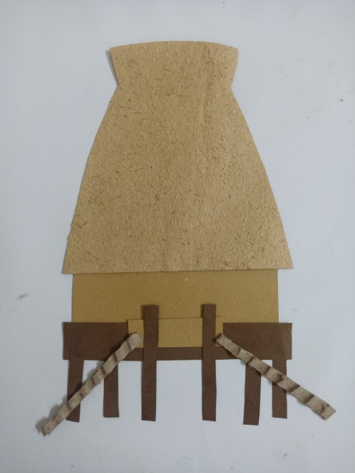
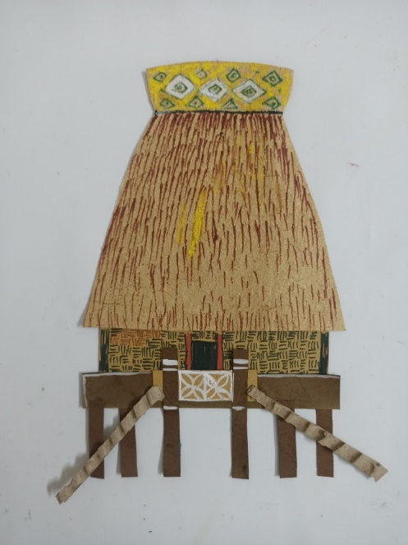
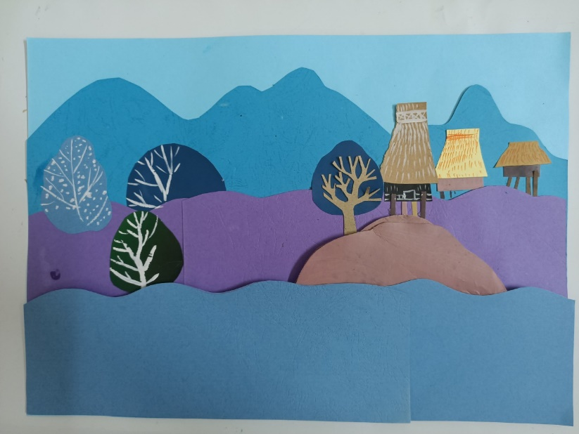
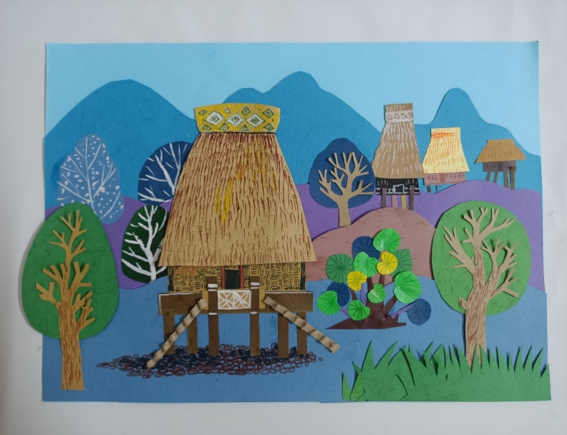
Nhắc lại kiến thức ở tiết 1
Cách tạo hình nhà rông, bằng giấy màu và bìa màu.
.
+ Tạo hình ngôi nhà Rông bằng giấy, bìa màu được thực hiện theo các bước như thế nào?
+ Trang trí nhà Rông được thực hiện ở bước thứ mấy?
+ Có thể tạo không gian cho nhà Rông bằng cách nào?

Slide 4
Cách tạo hình nhà rông, bằng giấy màu và bìa màu.
Bước 1: Lựa chọn giấy màu phù hợp, vẽ và cắt hình các bộ phận của nhà Rông.
Bước 2: Ghép các bộ phận và trang trí đặc điểm riêng cho nhà Rông.
.
Bước 4 : Dán hình nhà Rông và
tạo thêm cảnh vật phía trước ngôi nhà, hoàn thiện sản phẩm..
Bước 3: Tạo không gian phía sau của nhà Rông.

Slide 5
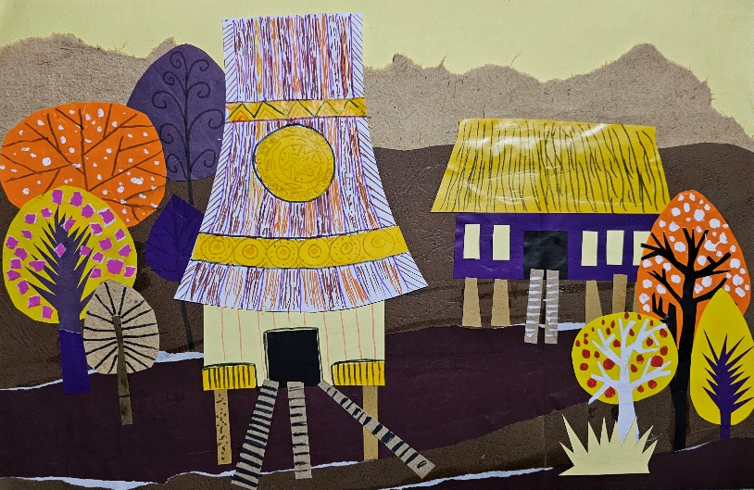
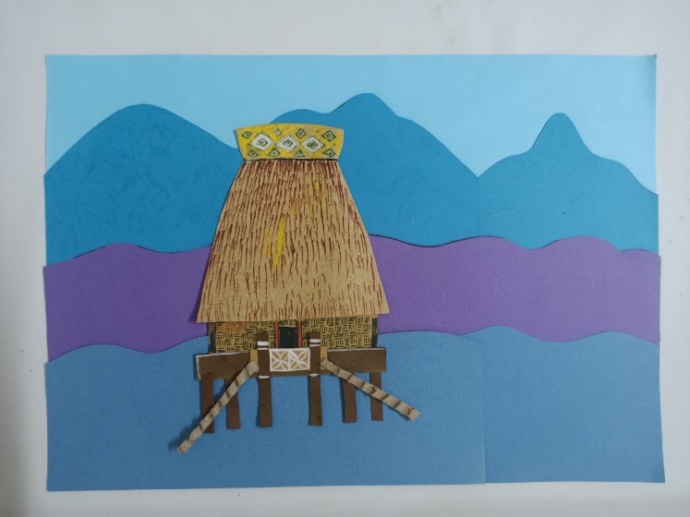
HOẠT ĐỘNG 2
KIẾN TẠO KIẾN THỨC KĨ NĂNG
CHIA SỂ SẢN PHẨM TIẾT 1
HỌC SINH NHẬN XÉT ĐÁNH GIÁ SẢN PHẨM CỦA MÌNH CỦA BẠN
+ Em ấn tượng sản phẩm nào?
+ Em sẽ tạo thêm trang trí đường nét gì cho sản phẩm?
+ Em có ý tưởng điều chỉnh như thế nào để sản phẩm nhà Rông đẹp hơn?

Slide 6
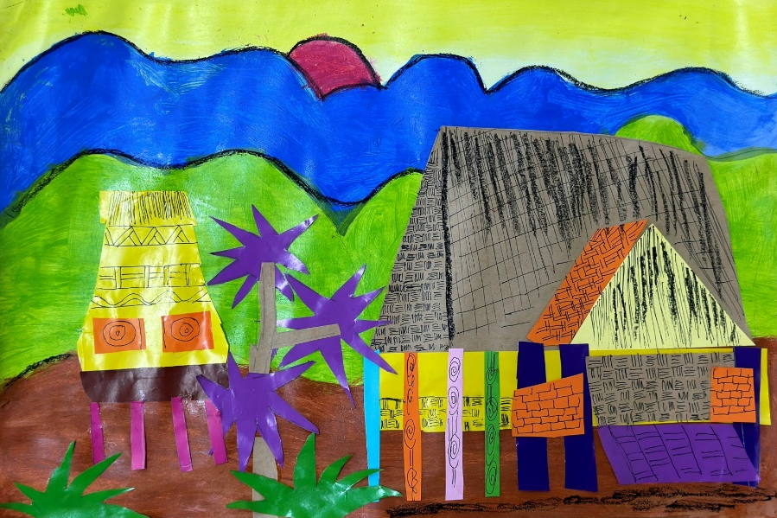
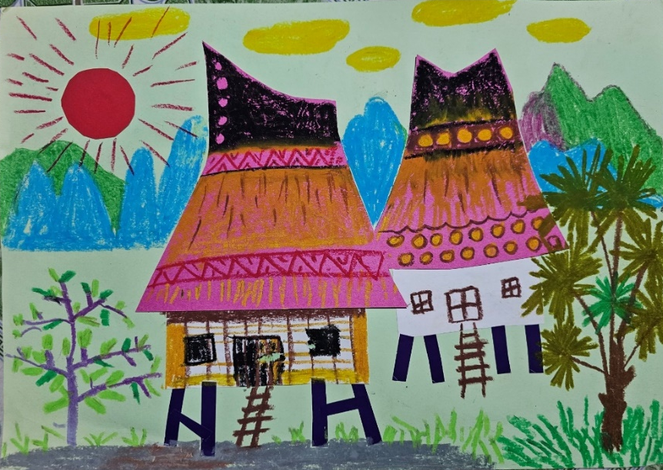
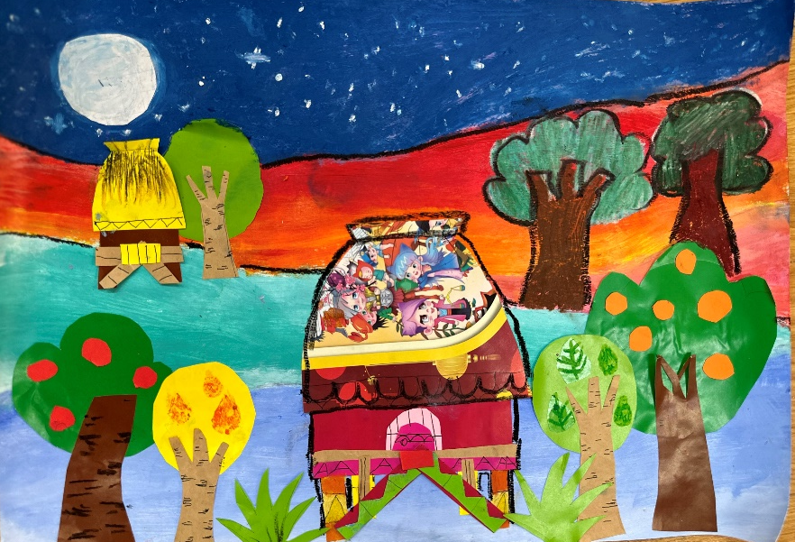
SẢN PHẨM THAM KHẢO

